Slide 1
Nauczanie matematyki w gimnazjum Raport z badania IBE opublikowany 10 lutego 2014
Autorzy raportu: Marcin Karpiński, lider Pracowni Matematycznej w IBE
Magdalena Grudniewska, Małgorzata Zambrowska
Recenzenci: dr hab. Ewa Swoboda, dr hab. Zbigniew Marciniak

Slide 2
Cele badania: 1. Wstępne rozpoznanie szkolnych czynników warunkujących osiąganie efektów kształcenia określonych w podstawie programowej z 2008 roku w szczególności osiąganie ogólnych celów nauczania matematyki; 2. Ocena praktyki nauczania na poziomie gimnazjum zróżnicowanymi narzędziami.
Badania przeprowadzono w dniach 12 marca-11czerwca 2012 roku:
w 20 gimnazjach z 4 województw (dolnośląskie, mazowieckie, podlaskie, pomorskie; wieś, małe miasto, miasto do 100 tys., duże miasto; szkoły z niskimi średnimi wynikami egzaminów części MP i EWD oraz z wysokimi wynikami);
wśród 20 nauczycieli hospitowano 4 kolejne lekcje w wylosowanych klasach drugich; przeprowadzono ankiety i wywiady indywidualne z nauczycielami;
405 uczniów rozwiązywało test matematyczny przez 40 minut (w wersjach A i B z 21 zadań zamkniętych prostego lub złożonego wyboru) i 365 z nich wypowiedziało się w ankiecie, przeprowadzono wywiady grupowe z dziewczętami i chłopcami;
z 12 rodzicami uczniów przeprowadzono wywiady indywidualne (po 3 w każdym województwie).

Slide 3
Dobór szkół do badań ze względu na wyniki EG i EWD

Slide 4
Cele szczegółowe badania

Slide 5
Narzędzia użyte w badaniu Formularz obserwacji lekcji zawierał obszary

Slide 6
Narzędzia użyte w badaniu Scenariusz indywidualnego wywiadu z nauczycielem zawierał dwa obszary

Slide 7
Narzędzia użyte w badaniu Indywidualny wywiad z rodzicem
dotyczył:
1. stosunku rodziców badanych uczniów do matematyki:
postrzegania wpływu uczenia się matematyki na przyszłość dziecka,
ogólnego nastawienia dzieci do matematyki w ocenie rodziców
2. stosunku rodziców do matematycznych zajęć pozalekcyjnych i korepetycji,
3. spostrzeżeń i opinii rodziców na temat strategii uczenia się matematyki przez dzieci poza szkołą, przygotowanie się do lekcji i klasówek,
4. monitoringu postępów uczniów
5. informacji zwrotnej otrzymywanej przez rodziców ze strony szkoły,
6. oceny skuteczności metod pracy nauczycieli.

Slide 8
Narzędzia użyte w badaniu Test matematyczny uczniów
Dwie wersje A i B, każda po 21 zadań zamkniętych (20 zadań prostego wyboru, 1 złożonego wyboru), 9 zadań takich samych w obu wersjach; 3 z różnym kontekstem realnym badające różne umiejętności; pozostałe różniące się liczbami i miejscem w teście;
zadania związane były z działami: liczby (12), procenty (6), średnie arytmetyczne (4),
algebra (11) geometria (3);
typowe (10), nietypowe (10), na rozumienie (8).

Slide 9
Wyniki badania (próba niereprezentatywna, nie należy uogólniać) Interpretacja i ocena przez nauczycieli zmian w podstawie programowej:
Wiedzieli, że nie ma w gimnazjum tw. Talesa, jednokładności, tw. odwrotne go do tw. Pitagorasa, nierówności, wzorów skróconego mnożenia i funkcji liniowej;
w celach położono nacisk na rozwijanie logicznego myślenia, (V. Rozumowanie i argumentacja) poszukiwanie rozwiązań problemów, (IV. Użycie i tworzenie strategii) wykorzystywanie umiejętności praktycznych (III Modelowanie matematyczne).
Ale też twierdzili, że zmniejszono liczbę godzin matematyki, zwiększono zakres treści w klasie II, matematyka dla słabszych uczniów.

Slide 10
Wyniki badania (próba niereprezentatywna, nie należy uogólniać) Realizacja przez nauczycieli celów ogólnych nauczania matematyki na hospitowanych lekcjach
Prawie wszystkie z 80 lekcji prowadzone były w podobnym stylu:
Sprawdzenie pracy domowej (w połowie klas było to tylko zapytanie czy odrobili zadanie domowe?; w 6 klasach na żadnej lekcji nie zapytano o zadanie domowe);
Przekaz wiedzy: wprowadzenie nowego pojęcia przez nauczyciela za pomocą wykładu lub pogadanki albo wzorcowe rozwiązanie przykładowego zadania przez nauczyciela zapisywane na tablicy (czasem z udziałem nielicznych uczniów z klasy);
Rozwiązywanie zadań przez uczniów, zapisywane na tablicy, silnie sterowane szczegółowymi pytaniami lub poleceniami nauczyciela „ krok po kroku”.
Na większości hospitowanych lekcji „ćwiczono umiejętności narzędziowe”
Na jednej lekcji dyskutowano inne rozwiązanie zadania zaproponowane przez ucznia.
Na żadnej lekcji uczniowie nie pracowali w grupach.
Na żadnej lekcji nie korzystano z kalkulatora, komputera ani pomocy multimedialnych.
Wykorzystywano tablicę, kredę, podręczniki, zbiory zadań, zeszyty ćwiczeń i powielane materiały.
Nauczyciele deklarowali w ankiecie, że:
bardzo rzadko korzystają z Internetu, komputera, rzutnika, tablicy interaktywnej, hospitowane lekcje niczym lub prawie niczym nie różnią się od codziennych lekcji.

Slide 11
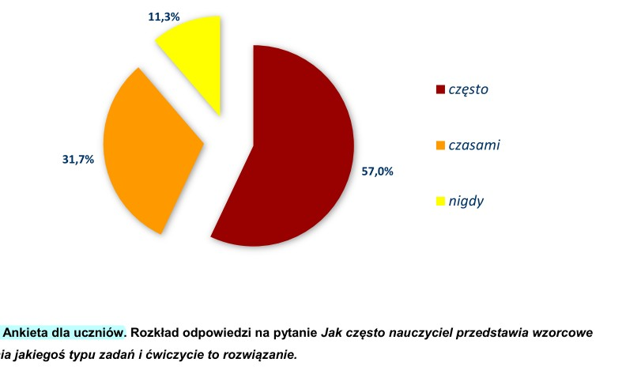
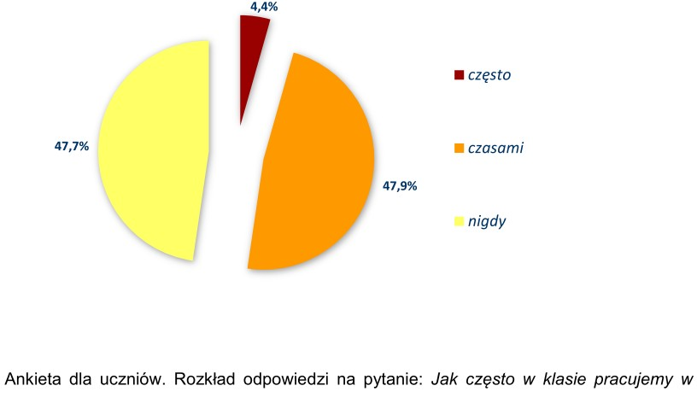
Wyniki badania, uczniowie o lekcjach: „niczym się nie różnią zmieniają się tylko teksty zadań”
wzorcowe rozwiązanie nauczyciela
Po krótkim wprowadzeniu nauczyciela uczniowie sami starają się rozwiązać wskazane zadanie a wybrana osoba zapisuje rozwiązanie na tablicy.
Ciekawe lekcje wg uczniów zdarzają się raz -dwa razy w roku, takie z wykorzystaniem rzutnika, tablicy interaktywnej, prezentacji, tworzeniem figur z patyczków, zagadkami i sudoku, lekcje o liczbie Pi.
praca w grupach
37% uczniów twierdziło, że lekcje hospitowane różniły się większym niż zwykle zaangażowaniem nauczyciela;
22% uczniów uważało, że były ciekawsze.
częściej pracują w parach (uczniowie w ławce)

Slide 12
Wyniki badania (próba niereprezentatywna, nie należy uogólniać) Komunikacja między nauczycielem i uczniami na lekcji
Nauczyciele prowadzili uczniów „krok po kroku” w rozwiązaniu zadania
trójkąt? Z jakiego twierdzenia skorzystasz do obliczenia wysokości?...
Część uczniów w wywiadach grupowych

Slide 13
Wyniki badania (próba niereprezentatywna, nie należy uogólniać) Komunikacja między nauczycielem i uczniami na lekcji Pytania nauczyciela i ucznia na lekcji
Obserwacja wywiadów grupowych pokazywała trudności uczniów w komunikowaniu się z osobami dorosłymi jak i między sobą nawzajem (przekrzykiwanie się, przerywanie rozmowy, nie stosowanie się do przyjętych reguł).

Slide 14
Wyniki badania (próba niereprezentatywna, nie należy uogólniać) W opiniach nauczycieli
Najtrudniejsza jest realizacja celów: III. modelowanie matematyczne, IV. użycie i tworzenie strategii, V. rozumowanie i argumentacja .
Stosowane przez nauczycieli metody nie w pełni umożliwiają zrealizowanie tych celów, bo ich zdaniem:
- nie wszyscy uczniowie przyswajają wiedzę w tym samym tempie,
- muszą pominąć część zagadnień (np. na dowodzenie) przeznaczonych dla zdolniejszych;
- zadania trudniejsze są dla uczniów chętnych lub jako dodatkowe zadania domowe;
- większość uczniów nie rozumie poleceń w zadaniach trudniejszych, preferują proste
(zapisz, oblicz, narysuj, podstaw do wzoru), bo szybko dają poprawny wynik;
- uczniowie muszą najpierw opanować narzędzia, by je stosować w bardziej złożonych zadaniach;
- większość zadań i problemów w podręcznikach kierowana jest do indywidualnego ucznia;
- praca w grupach wymaga specjalnych umiejętności nauczyciela i jest trudna w licznych klasach z dysfunkcyjnymi uczniami. (Raport s.11)

Slide 15
Narzędzia użyte w badaniu Test matematyczny uczniów
Zadania zeszytu 2 (Raport s. 39)

Slide 16
Wyniki badania (próba niereprezentatywna, nie należy uogólniać) Wyniki testu

Slide 17
Wyniki badania (próba niereprezentatywna, nie należy uogólniać) Wyniki testu w wiązce „geometria”

Slide 18
Wyniki badania (próba niereprezentatywna, nie należy uogólniać) Wyniki testu w wiązce „geometria”

Slide 19
Wyniki badania (próba niereprezentatywna, nie należy uogólniać) Wyniki testu w wiązce „geometria” (współczynnik łatwości 0,26 – zadanie trudne)

Slide 20
Wyniki badania (próba niereprezentatywna, nie należy uogólniać) Wyniki testu w wiązce „geometria”

Slide 21
Wyniki badania (próba niereprezentatywna, nie należy uogólniać) Wyniki testu dla zadań typowych i nietypowych w całym teście

Slide 22
Wyniki badania (próba niereprezentatywna, nie należy uogólniać) Wyniki testu w zadaniach na rozumienie i w zadaniach nietypowych

Slide 23
Wyniki badania (próba niereprezentatywna, nie należy uogólniać) Wnioski z testu
O średnim wyniku testu decydowały umiejętności ćwiczone na lekcjach i wykorzystywane w rozwiązaniu zadań typowych.
Świetnie wyćwiczone umiejętności rozwiązywania zadań typowych nie daje pewności, że uczniowie swobodnie i w sposób rozumny będą się posługiwać narzędziami matematycznymi w rozwiązywaniu nietypowych problemów.
(W klasie w której wynik całego testu był najniższy, najwyższy był współczynnik łatwości zadania nietypowego 0,40 szlaczek; w klasie o wyniku powyżej średniego (8 pozycja w wyniku całego testu) nikt nie rozwiązał zadania szlaczek)

Slide 24
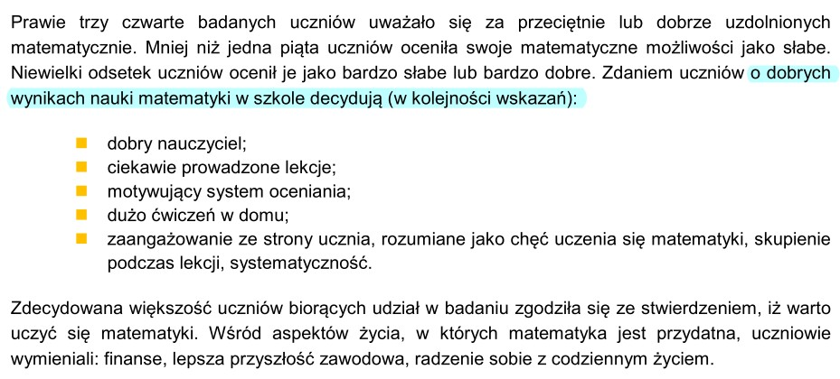
Wyniki badania (próba niereprezentatywna, nie należy uogólniać) Postawy uczniów wobec matematyki i uczenia się jej
Spośród badanych uczniów 42% uważa, że w matematyce jest tak, że problem ma tylko jeden poprawny sposób rozwiązania (R s.21).
26% badanych gimnazjalistów sądzi, że pole figury złożonej z wszystkich części rozciętego prostokąta jest inne niż pole prostokąta.

Slide 25
Wyniki badania (próba niereprezentatywna, nie należy uogólniać) Postawy uczniów wobec matematyki i uczenia się jej

Slide 26
Wyniki badania (próba niereprezentatywna, nie należy uogólniać) Stosunek rodziców do uczenia się matematyki przez ich dzieci
Przydatność matematyki w życiu dorosłych jest niepodważalna.
Matematyka jest ważnym przedmiotem w szkole i znajomość przedmiotów ścisłych daje szersze perspektywy w życiu.
Niewiele mogą powiedzieć w jaki sposób ich dzieci przygotowują się do lekcji matematyki, bo w gimnazjum kontrola rodziców nad realizacją szkolnych obowiązków znacznie się zmniejsza.
Źródłem informacji o ocenach i postępach uczniów są sami uczniowie, wywiadówki i dzienniki elektroniczne, rzadziej kontakty z nauczycielem, chyba że oceny budzą wątpliwości.

Slide 27
Wnioski z badania

Slide 28
Rekomendacje (podstawa programowa, zła tradycja nauczania matematyki, odpowiedzialność za nauczanie, odpowiedzialność za uczenie się)

Slide 29
Nauczanie matematyki w gimnazjum Raport z badania IBE opublikowany 10 lutego 2014
Autorzy raportu: Marcin Karpiński, lider Pracowni Matematycznej w IBE
Magdalena Grudniewska, Małgorzata Zambrowska
Recenzenci: dr hab. Ewa Swoboda, dr hab. Zbigniew Marciniak
Dziękuję za uwagę
Maria Legutko

